Slide 1
Farmasi
PERTEMUAN ke 4
Dra Ratih Dyah Pertiwi,M.Farm,Apt
NAMA PRODI : Farmasi
Fakultas Ilmu Ilmu Kesehatan

Slide 2
KEMAMPUAN AKHIR YANG DIHARAPKAN
Mahasiswa mampu memahami cara pemakaian obat dan bentuk sediaan farmasi
Mahasiswa mampu memahami perbedaan pulvis dan pulveres
Mahasiswa mampu menghitung dosis sekali minum untuk resep dengan dtd dan tanpa dtd

Slide 3
Farmasetika Dasar
Cara Pemakaian Obat dan Bentuk sediaan farmasi
Dra Ratih Dyah Pertiwi,, M.Farm, Apt

Slide 4
SINGKATAN LATIN DALAM PENULISAN RESEP
a.c ante coenam sebelum makan
prn pro re nata jika diperlukan saja
p.c post coenam setelah makan
d.t.d da tales dose berikan dalam takaran tsb
3.d.d 3 de die tiga kali sehari
c cochleare sendok makan
caps capsulae kapsul
tab tablet tablet
cito cito segera
cth cochleare tea sendok teh
s.u.c singna usus cognitus pemakaian diketahui
s.u.e signa usus externus untuk pemakaian luar
Pulv pulveres serbuk terbagi
m.f misca fac buatlah

Slide 5
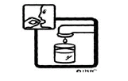
Minumlah dengan segelas air putih

Slide 6
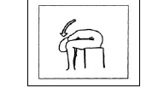
PENGGUNAAN TETES DAN SPRAY PADA HIDUNG

Slide 7
RUTE PENGGUNAAN OBAT
No. | Istilah | Letak Masuk
1. | P.O | Melalui mulut masuk saluran pencernaan
2. | Subligual | Di bawah lidah
3. | Parenteral | Tidak melalui lambung
4. | Intravena | Melalui pembuluh darah balik (vena)
5. | Intrakardial | Jantung
6. | Intrakutan | Kulit
7. | Subkutan | Di bawah kulit

Slide 8
No. | Istilah | Letak Masuk
8. | Intramuskular | Otot daging
9. | Intraokular | Mata
10. | Intranasal | Hidung
11. | Aural | Telinga
12. | Intrarespiratoral | Paru-paru
13. | Rektal | Dubur
14. | Vaginal | Lubang kemaluan wanita
15. | Uretral | Lubang kencing

Slide 9
Penggunaan Bentuk Sediaan Obat
No. | Rute Penggunaan | Bentuk Obat
1. | Peroral | Tablet, kapsul, larutan, sirup, eliksir, suspensi, emulsi, pulveres
2. | Subligual | Tablet, permen obat, trochees,
3. | Parenteral | Injeksi, suspensi, emulsi, larutan
4. | Epikutan (permukaan kulit | Salep, cream, pasta, serbuk, plester, lotion, liniment, aerosol, kompres
5. | Konjunktival | Salep
6. | Intraokular | Larutan/tetes, suspensi
7. | Intraaural | Larutan / tetes
8. | Intranasal | Larutan, inhalasi, semprot, salep
9. | Rektal | Salep, suppositoria, larutan
10. | Vaginal | Salep, larutan, emulsi busa, tablet, ovula
11. | Uretral | Larutan, basila

Slide 10
Penggolongan Obat Berdasarkan Khasiat dan Penggunaan
No. | Khasiat | Penggunaannya | Example
1. | Adstringen | Menciutkan selaput lendir, pada usus ( diare ) dan kulit ( borok ) | Aluminii et kalii sulfas, zinci sulfas, Tannalbin, Bismuthi subcarbonas, Myrrha
2. | Adsorben | Untuk menyerap gas, toksin dan bakteri bekerja tidak spesifik | Carboadsorben, Kaolin, pektin, magnesisi Trisilicas
3. | Analgetik-antipiretik | Mengurangi rasa sakit dan menurunkan suhu tubuh | Acetaminophenum, acidum acetylsalicylicum, methampyronum, salicylamidum, mefenamic acid, phenylbutazonum
4. | Analgetik-narkotika | Mengurangi rasa nyeri yang besar di pusat syaraf dan menimbulkan efek euforia | Hydromorphini hydrochloridum, opii pulvis, Morphini hydrochoridum, pethidini hyrocloridum, metadon

Slide 11
No. | Khasiat | Penggunaannya | Example
5. | Anestetik | Menghilangkan perasaan | Aether (u), cocaine(l), lidocaine(l), Procaine(l), Halothan (u)
6. | Antasida | Menaikkan pH lambung atau mengikat asam lambung | Mg carbonas, mg, oxydum, mg stearat, mg silicat, Bismuthi subcarbonat, Na subcarbonat
7. | Anthelmintik | Membunuh cacing | Piperazine citras, piperazinum, mebendazol, thiabendazol, tetramizolum
8. | Antibakteri | Membunuh bakteri | INH, Cotrimoxazol,asam nalidiksat, turunan sulfa
9. | Antibiotika | Hasil m.o yang dapat membuhuh dan menghambat bakteri | Rifampisin, chloramfenicol, penicilin, cefalosporin, amfoterisin B, Nystatin

Slide 12
No. | Khasiat | Penggunaannya | Example
10. | Antidiabetik | Menurunkan kadar gula dalam darah | Glibenclamid, chlorpropramid, insulin, Tolbutamid
11. | Antifungi | Membunuh dan menghilangkan jamur | Acidum undecylenicum, miconazol, ketoconazol, acidum salicylicum, nystatinum, grisofulvin
12. | Antihipertensi | Menurunkan tekanan darah | Captopril, clonidin, furosemid, methyldopa, hydralazine, glutethimidum, prazosin HCl
13. | Antihistamin | Melawan atau memblokir pekerjaan histamin | CTM, Dipenhidramin theoclas, Prometazine, mebhidrolin, thiazinamin
14. | Anti muntah ( vomiting ) | Mengurangi atau mencegah muntah | Metochloparamid, dipenhidramin teoclas, prometazin teoclas

Slide 13
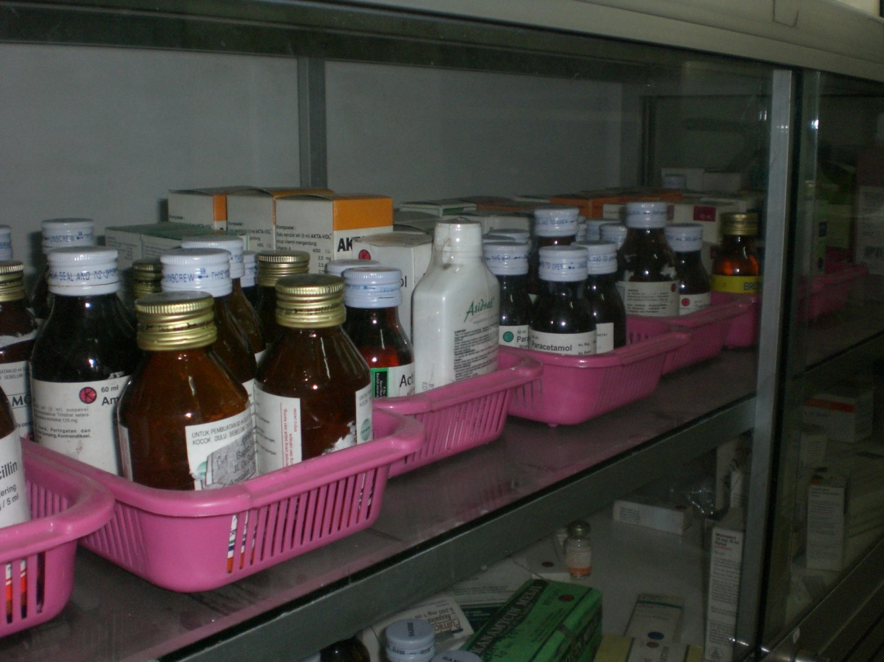
Bentuk sediaan
Farmasi

Slide 14
BENTUK SEDIAAN OBAT
Berkenaan dengan cara pemberian obat
Cara pemberian obat Berpengaruh pada kecepatan obat mencapai kadar puncak dalam darah

Slide 15
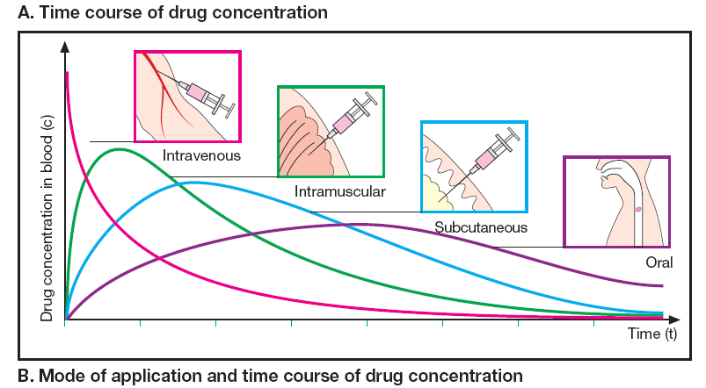

Slide 16
Bentuk Sediaan Farmasi
Berdasarkan konsistensinya
SOLID/PADAT
LIQUID/CAIRAN
SEMI SOLID/SEMI PADAT

Slide 17
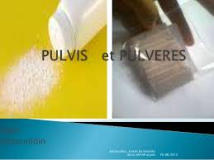
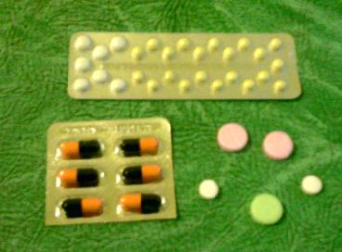
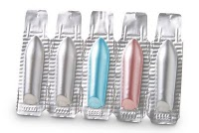
BENTUK SEDIAAN PADAT
•Pulvis
•Pulveres
•Tablet
•Kapsul
•Pil
•Suppositoria

Slide 18
PULVIS (SERBUK)
Campuran kering bahan obat atau zat kimia yang dihaluskan, ditujukan untuk pemakaian oral atau untuk pemakaian luar.
Syarat : ?????

Slide 19
Serbuk adalah campuran homogen dua atau lebih obat yang diserbukkan
Derajat halus serbuk dinyatakan dg 1 atau 2 nomor.
Jika dinyatakan dg 1 no berarti semua serbuk dapat melalui pengayak dg no tsb
Jika dinyatakan dg 2 nomor berarti semua serbuk dpt melalui pengayak dg no terendah dan tidak lebih dari 40 % melalui pengayak dg no tertinggi.
No pengayak menunjukkan jmlh lubang tiap 2,54 cm dihitung searah dg panjang kawat

Slide 20
DERAJAT HALUS SERBUK
Sebuk sangat kasar adalah serbuk (5/8)
Serbuk kasar (10/40)
Serbuk agak kasar (22/60)
Serbuk agak halus (44/85)
Serbuk halus ( 85)
Serbuk sangat halus (120)

Slide 21
Keuntungan:
Penyebaran obat lebih luas dan cepat dari sediaan kompak.
Lebih cepat diabsorbsi
Mengurangi lokal iritasi
Memberikan kebebasan bagi dokter untuk pemilihan:
Obat-obat atau kombinasi
Dosis
Untuk anak-anak atau orang dewasa yang sukar menelan lebih menguntungkan

Slide 22
Kerugian bentuk serbuk
. Tidak tertutupnya rasa dan bau yg tdk enak (pahit, sepet, lengket dilidah, amis)
. Terkadang menjadi basah pada penyimpanan

Slide 23
Hal khusus dalam pulvis
Ekstrak kental
Dilarutkan dalam larutan penyarinya dalam mortin hangat + zat pengering → aduk hingga kering dan homogen
wb
Ekstrak cair / tincture. Timbang dlm cawan
panaskan ad 1/3 +pengering

Slide 24
Pulvis obat dalam
biasanya di kemas pada botol bermulut lebar, jika ada DM, perlu dihitung per satuan dosis, misalnya 1 sendok teh
Pulvis Obat luar
disebut juga ???????
PULVIS ADSPERSORIUS (BEDAK TABUR)

Slide 25
Zat tambahan pada pulvis adspersorius
Mempertahankan kontak dengan kulit
→ Al. Stearat
Menambah mudah serbuk free flowing
→ Talkum
Mengabsorbsi keringat
→ Bentonik

Slide 26
PULVERES
Serbuk bagi :
Adalah serbuk yang dibagi dalam bobot yang lebih kurang sama, dibungkus menggunakan bahan pengemas yang cocok untuk sekali minum
Contoh :
Kertas perkamen
Kertas dilapisi parafin
Kertas Selofan

Slide 27
PULVERES :
dibagi bungkus-bungkus kecil dalam kertas unit doses system ( 300- 500 mg)
•Untuk obat dalam
•Keuntungan: berupa unit dose, dosis lebih tepat, lebih stabil, disolusi lebih cepat.
•Kerugian: Rasanya,dapat merangsang mukosa mulut dan atau saluran cerna

Slide 28
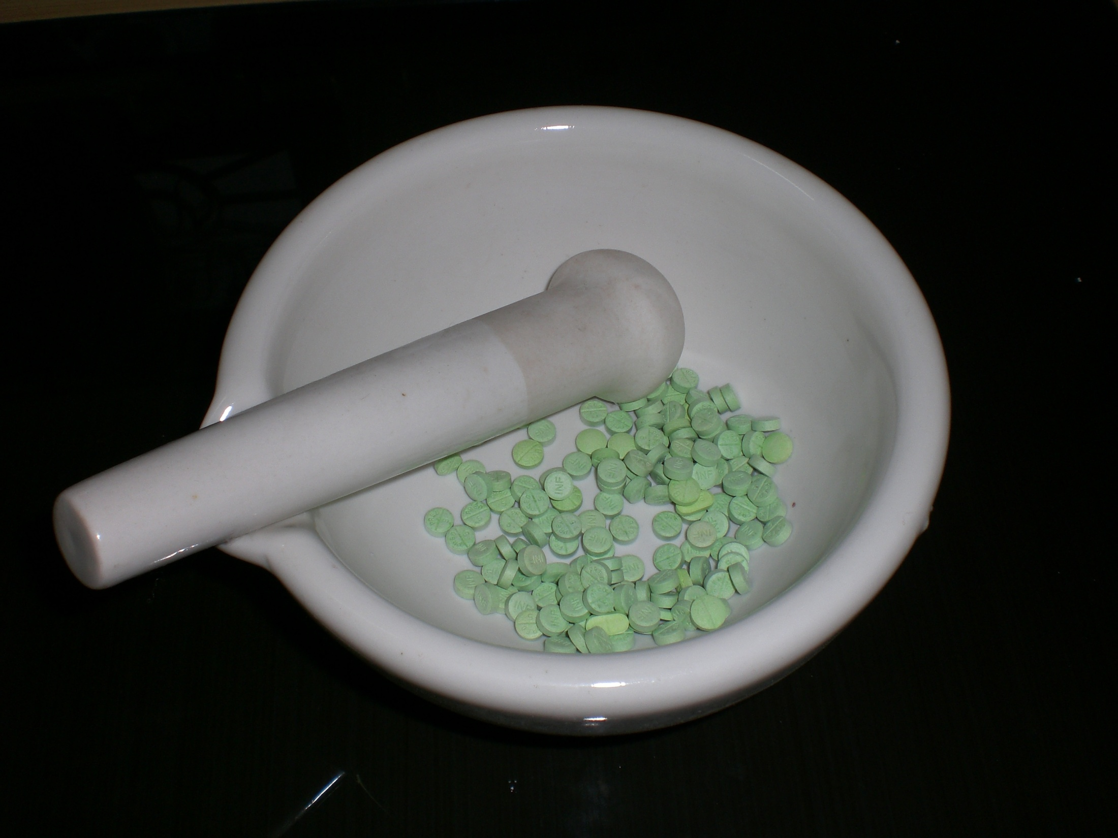

Slide 29
Penulisan dalam resep:
dengan dtd, (da tales dosis)
tidak dengan dtd,

Slide 30
Contoh :
R/ Ampisillin 7,5
GG 1,5
Ephedrin 0,3
CTM 0,060
Mf caps no XV
S. tdd caps I
Pro Ananda 12 tahun

Slide 31
R/ Ampisilin 0,6
GG 0,075
Ephedrin 0,3
CTM 0,005
Mf. Caps dtd no XV
S. tdd Caps I
Pro Andi 15 tahun
A
Contoh :
R/ Ampisillin 6,0
GG 1,0
Ephedrin 0,4
CTM 0,080
Mf caps no X
S. tdd caps I
Pro Ananda 12 tahun
B

Slide 32
Terima Kasih

